Slide 1
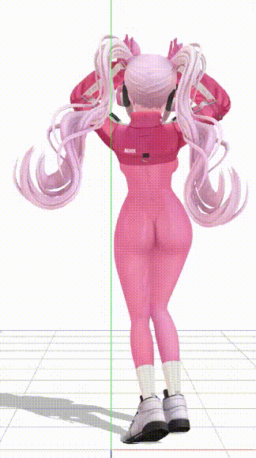
Directx3D11 프로그래밍
1. 렌더링 파이프 라인

Slide 2
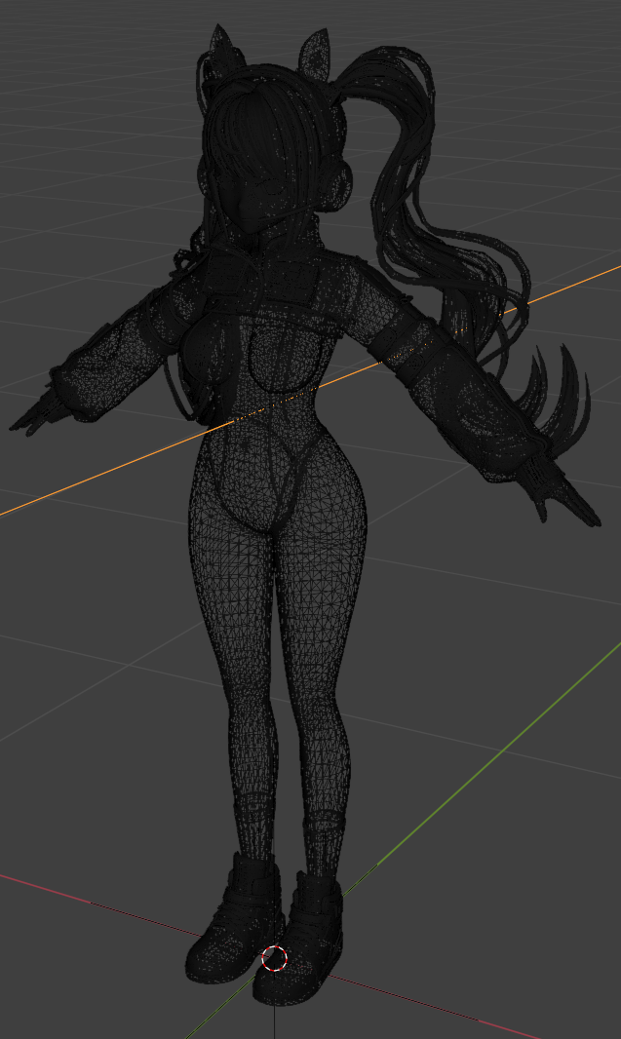
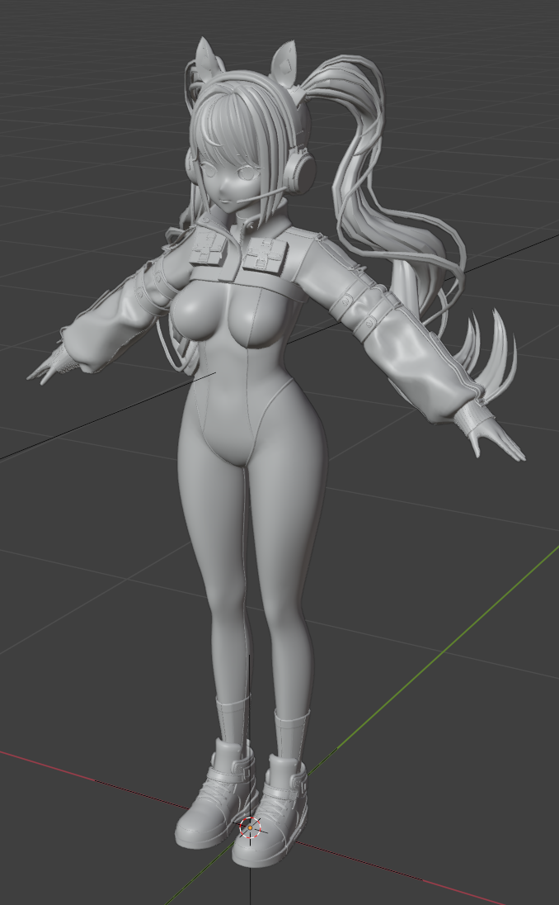
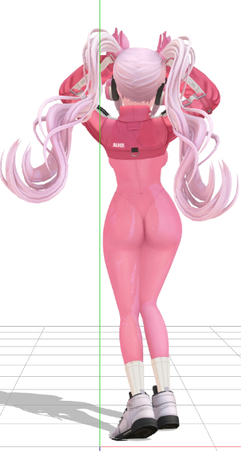
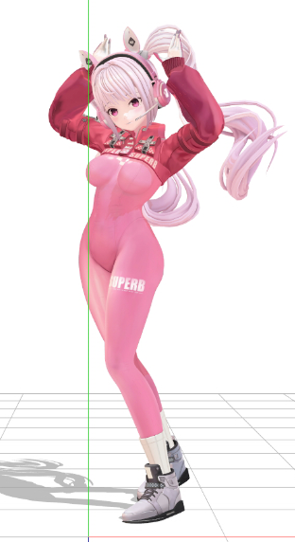
1.렌더링 파이프라인
렌더링 파이프라인에서 각 스테이지가 어떤 역할을 하는가

Slide 3
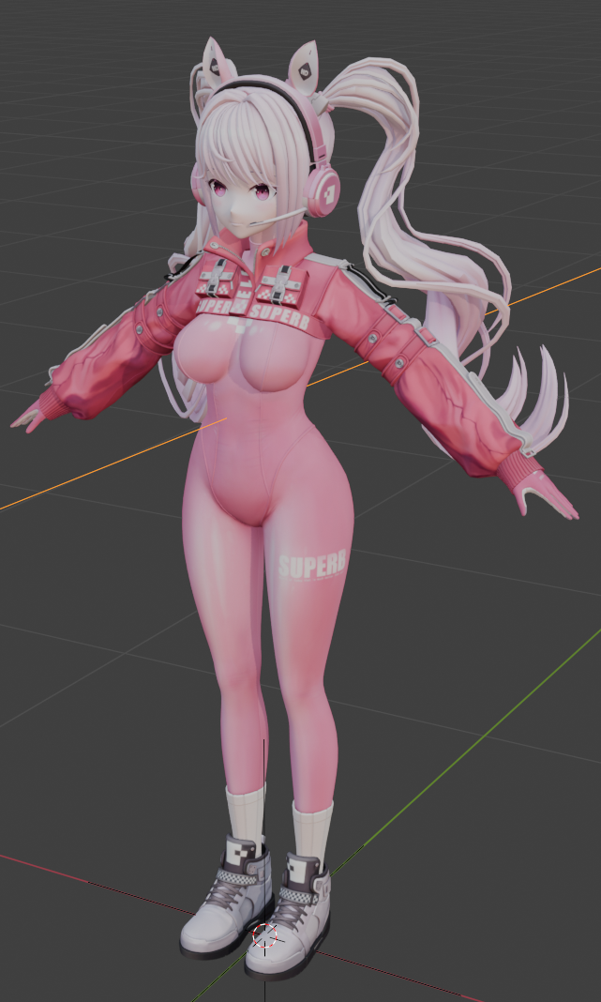
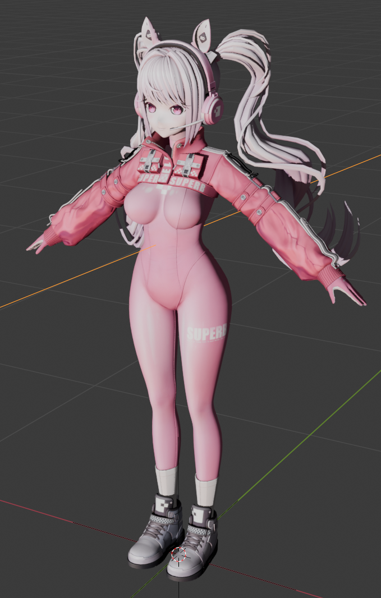
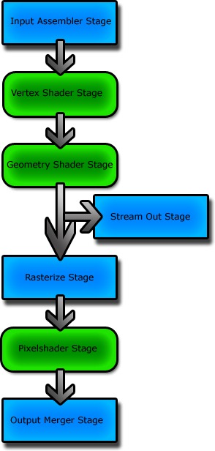
학습목표
1. 렌더링 파이프 라인을 이해합니다
2. Input-Assembler를 이해합니다
3. VertexShader를 이해합니다
4. Rasterizer를 이해합니다
5. PixelShader를 이해합니다

Slide 4
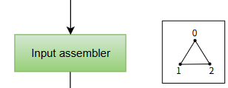
Input-Assembler Stage
파이프 라인의 첫 단계인 IA 단계
입력을 받아서 만들어 두는 단계. 튜토리얼 앱의 bool App::InitD3D() 함수 부분을 참고.
버텍스의 구조, 어떻게 그릴지, 버텍스 버퍼, 인덱스 버퍼를 설정한다

Slide 5
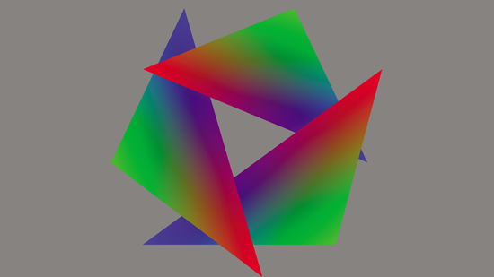
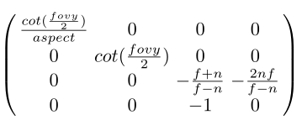
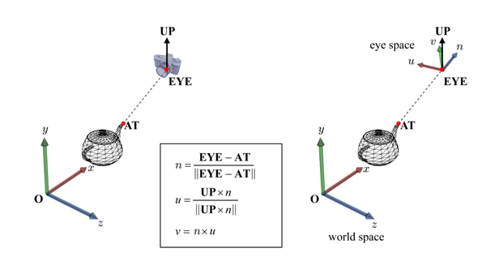
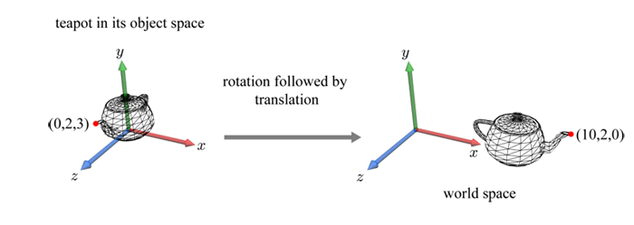
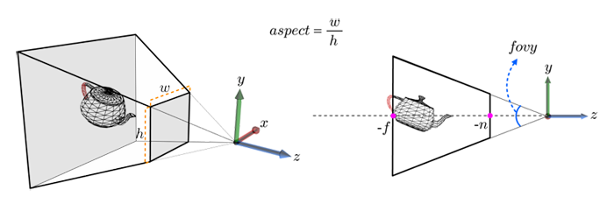
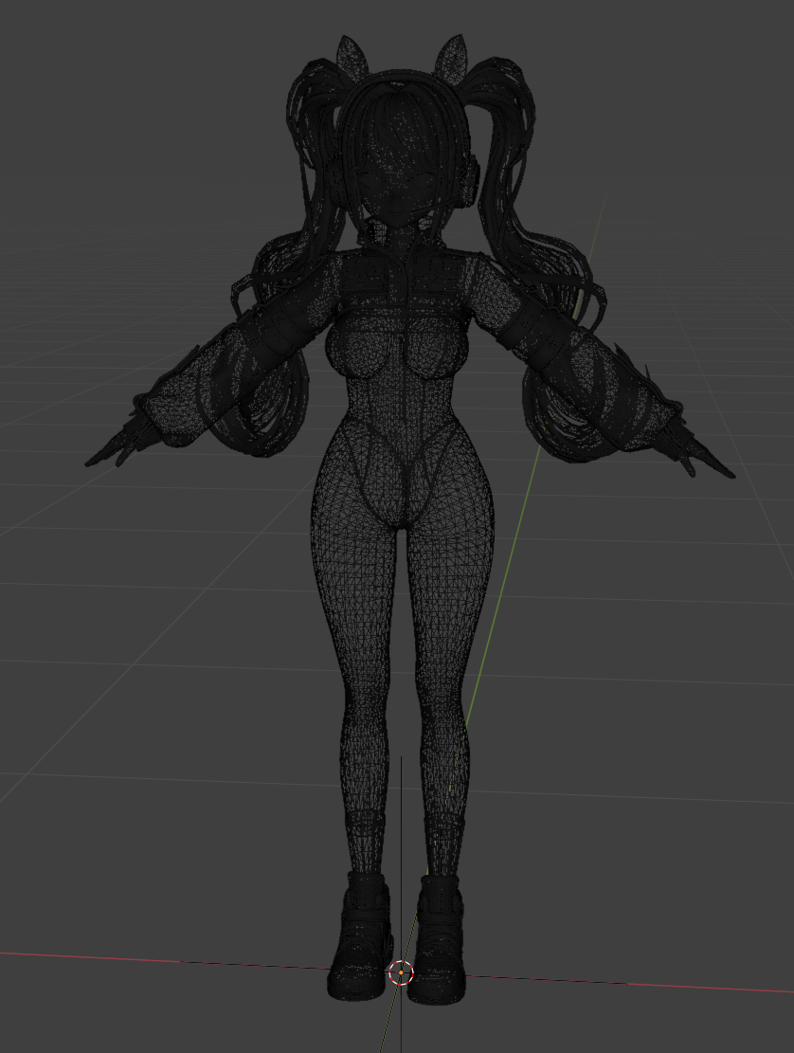
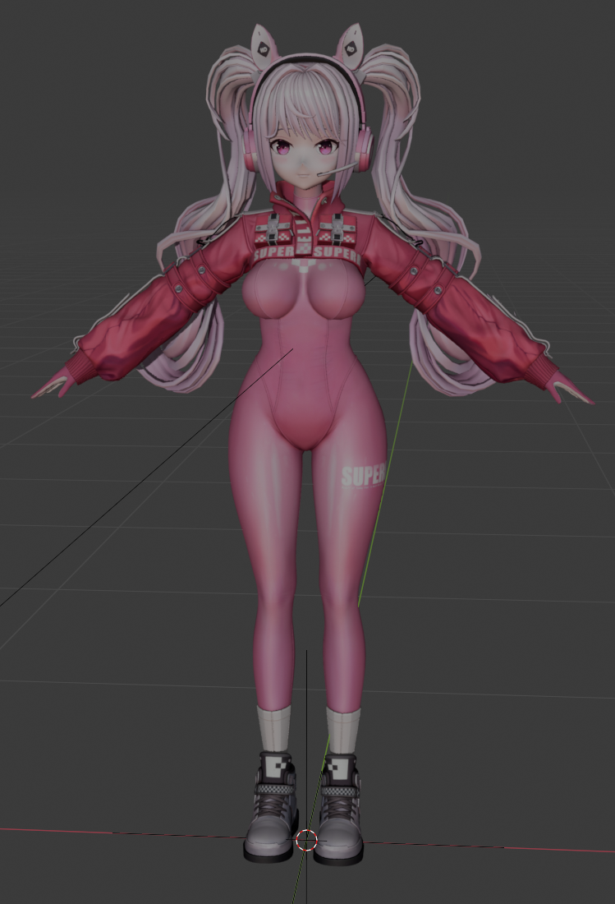
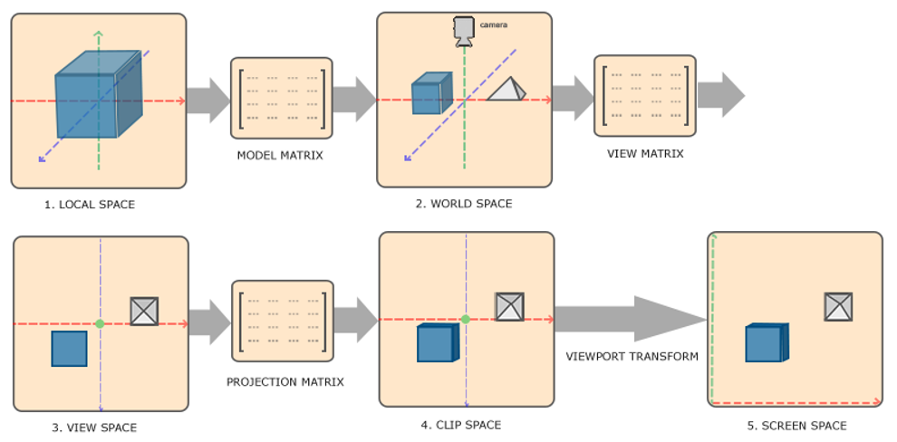
vertex shader Stage
정점 셰이더(VS) 단계는 입력 어셈블러에서 전달된 정점을 처리하여 변환, 스키닝, 모핑, 정점별 조명과 같은 정점별 연산을 수행.
트랜스폼 매트릭스를 적용해 오브젝트 스페이스, 월드 스페이스, 월드 트랜스폼, 뷰 스페이스, 뷰 트랜스폼등의 적용을 하는 단계입니다

Slide 6
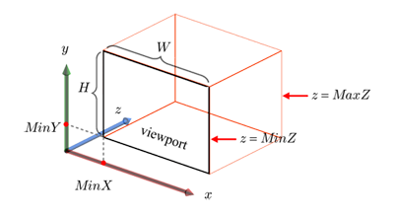
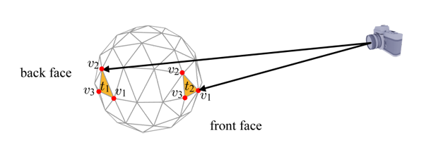
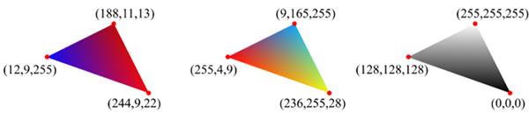
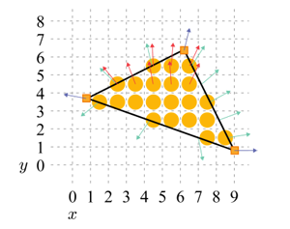
Rasterizer Stage
투영 변환이 끝난 다음에 삼각형의 각 좌표를 NDC상의 좌표로 정규화 시킵니다
그리고 전체를 그리기 위해 뷰포트의 크기에 맞게 조각을 만들어냅니다

Slide 7
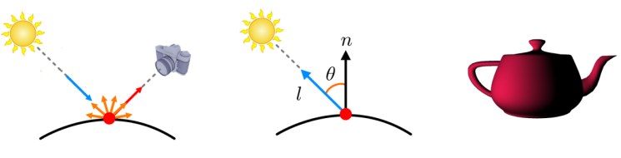
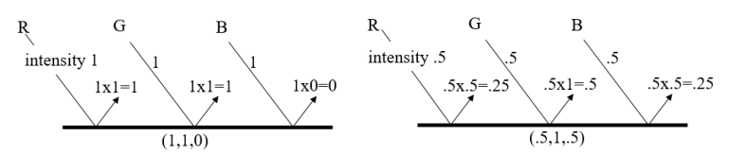
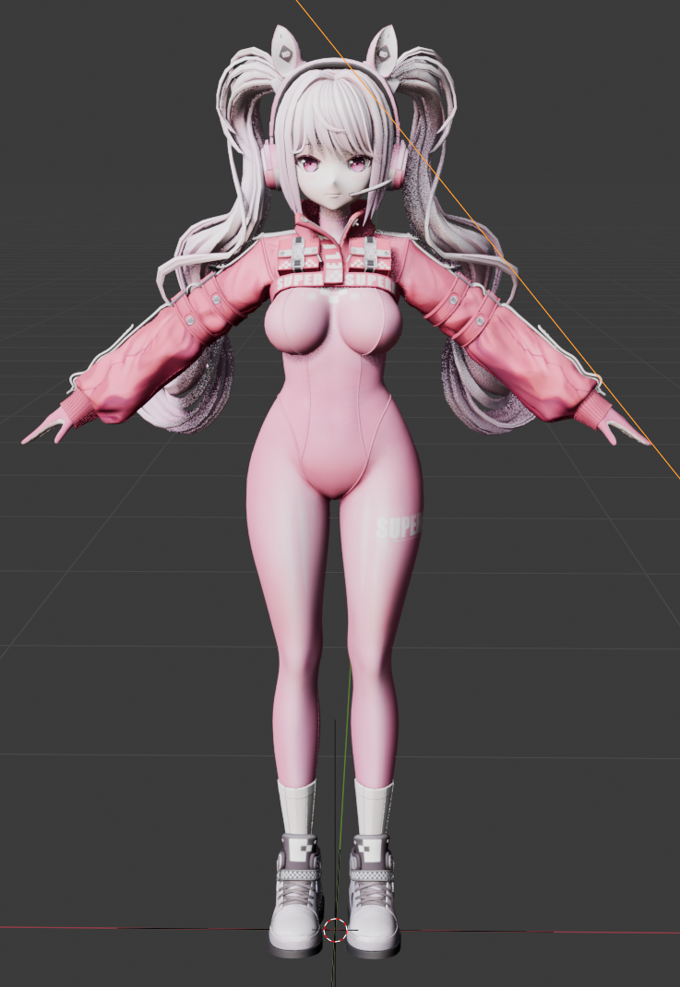
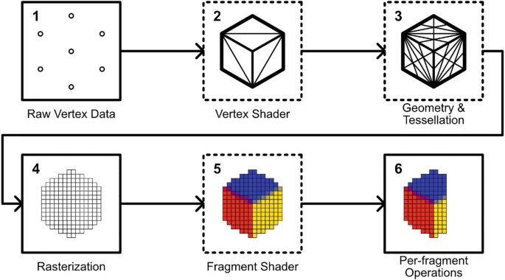
Pixel Shader Stage
색상을 입히기 위한 단계입니다.
래스터라이저 단계에서는 기본 형식으로 덮인 각 픽셀에 대해 픽셀 셰이더를 한 번 호출합니다.
픽셀별 조명이나 후처리와 같은 기술을 넣을 때 이 단계에서 작업합니다
…

Slide 8
참고
https://nikke-kr.com/mmd.html
[Vulkan Tutorial]
https://vulkan-tutorial.com/Vertex_buffers/Vertex_input_description
[Input-Assembler]
http://learn.microsoft.com/ko-kr/windows/win32/direct3d11/d3d10-graphics-programming-guide-input-assembler-stage
[vertex shader]
https://docs.tizen.org/application/native/guides/graphics/vertex-shader/
https://learn.microsoft.com/ko-kr/windows/win32/direct3d11/vertex-shader-stage
[pixel shader]
https://learn.microsoft.com/ko-kr/windows/win32/direct3d11/pixel-shader-stage
https://docs.tizen.org/application/native/guides/graphics/fragment-shader/

